Slide 1
Laudatio

Slide 2
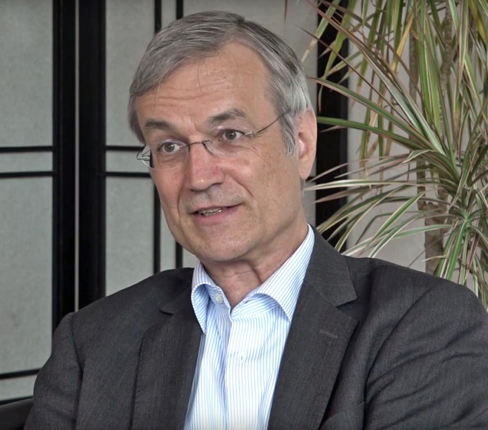
Laudatio
Laudatio iudicalis

Slide 3
Laudatio

Slide 4
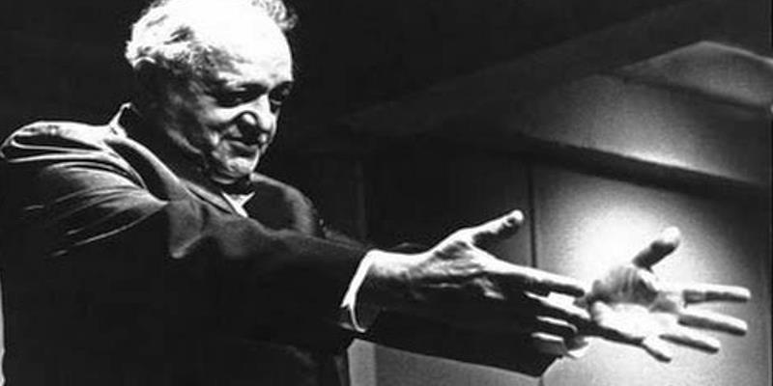
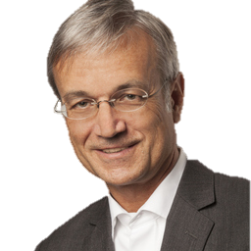
Der Anfang
„Ich bin der Vater. Ich bin der Vater meines Sohnes. Ich bin der Vater meiner Mutter und meines Vaters. Ich bin der Vater meines Ahns und meines Urahns. Ich bin der Vater meines Bruders und meiner Schwester. Ich bin der Vater meines Enkels und meines Urenkels. Ich bin der Vaters des Himmels über meinem Haupte und der Erde unter meinen Füßen“

Slide 5
Du hältst Räume offen

Slide 6
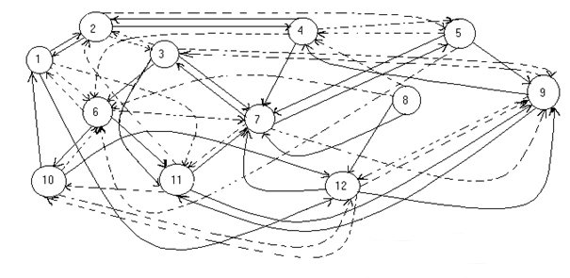
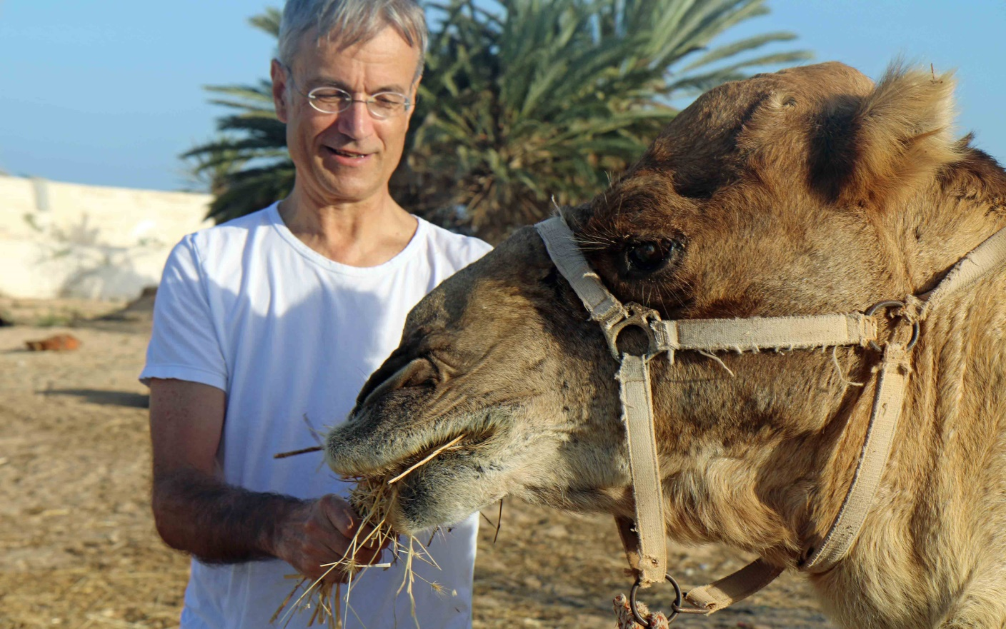
Du schaffst Verbindung

Slide 7
Du kümmerst Dich ganz wunderbar

Slide 8
Ausbildung mit Format

Slide 9
Und jedeR erhielt einen Ort, der seinem/ihrem Herzenswunsche glich

Slide 10
Der höhere Arzt heilt allein durch Begegnung

Slide 11
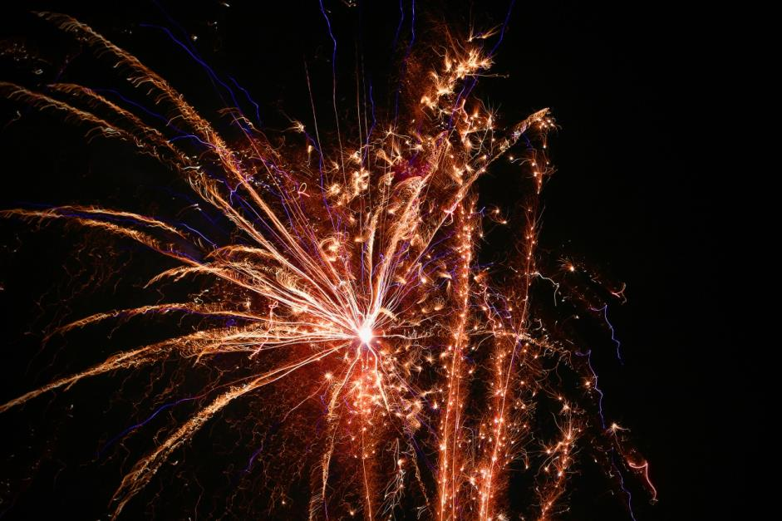
Herzlichen Glückwunsch!

